Slide 1
독도 영토학
7조
조장 : 이헌수
부조장 : 류호익, 이수현
조원 : 손병준, 장희진, 금창완, 원세광,
김병완

Slide 2

T
OPIC
북한의 독도에 대한 인식

Slide 3
C
ONTENTS
1
북한의 지리적 인식
2
북한의 역사적 인식
3
북한의 국제법적 인식
4
일본의 독도영토화 정책에 대한 비판

Slide 4
C
ONTENTS
5
일본의 역사적 법적 지위 왜곡에 대한 비판
6
북한의 독도 소유의 이점
7
북한의 독도 관련 외교관계
8
북한의 독도 수호 정책

Slide 5
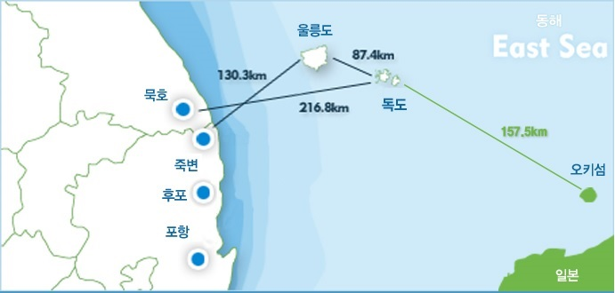
C
hapter
1
북한의 지리적 인식

Slide 6
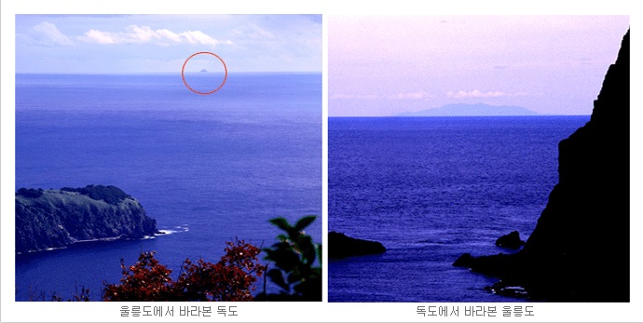

C
hapter
1
북한의 지리적 인식

Slide 7
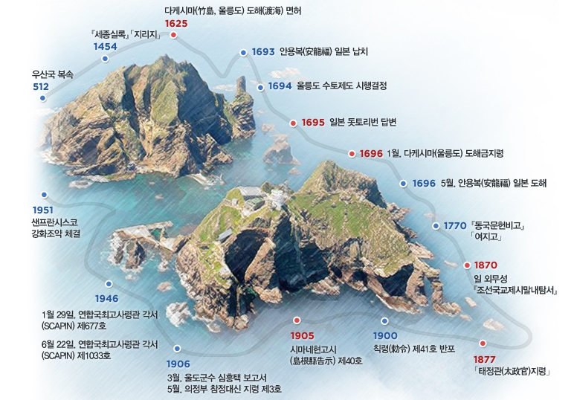
C
hapter
2
북한의 역사적 인식

Slide 8
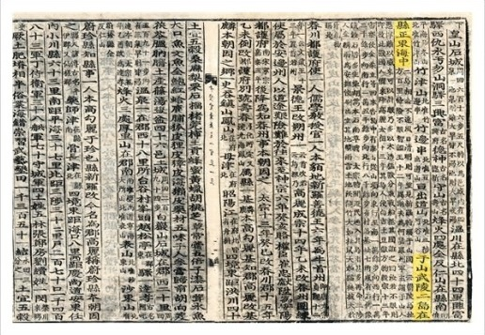
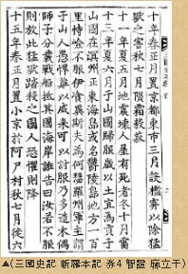
C
hapter
2
북한의 역사적 인식
于山武陵二島在縣正東海中
二島相距不遠 風日淸明 則可望見
新羅時 稱于山國 一云鬱陵島
우산(于山)과 무릉(武陵) 두 섬이 (울진)현의 정동쪽 바다 가운데 있다.
두 섬은 서로 멀리 떨어져 있지 않아, 날씨가 맑으면 바라볼 수 있다.
신라 때에 우산국 또는 울릉도라 하였다.
-세종실록지리지 中 독도관련 부분

Slide 9
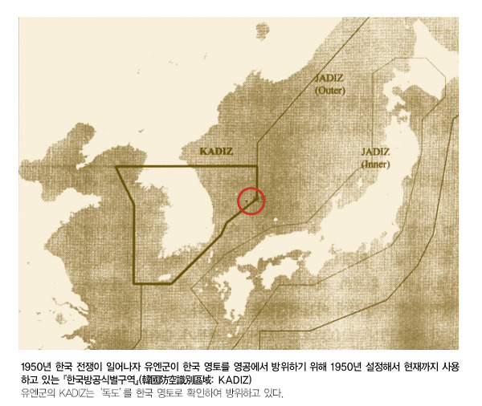
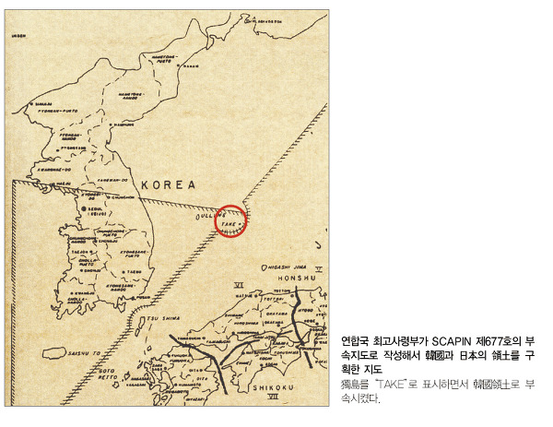
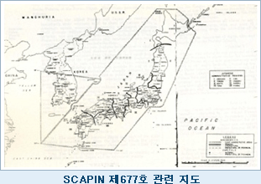
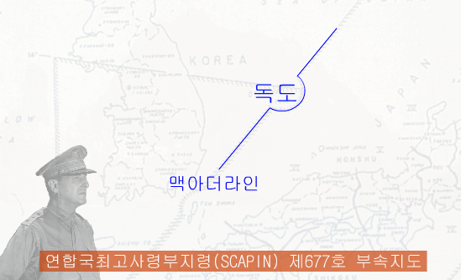
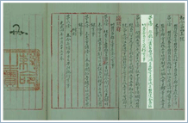
C
hapter
3
북한의 국제법적 인식

Slide 10
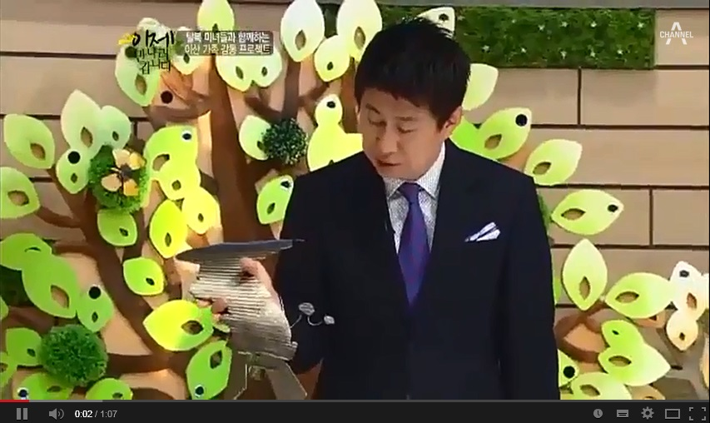
C
hapter
4

Slide 11
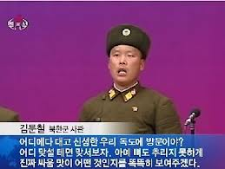
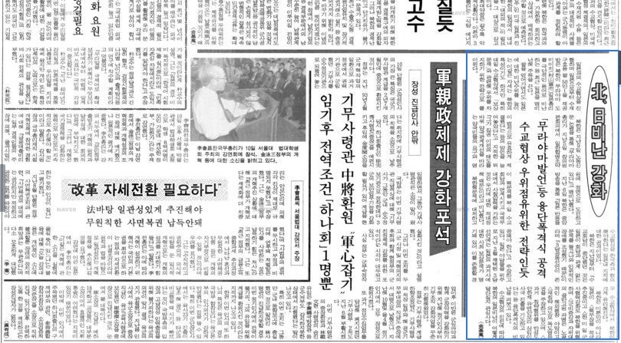
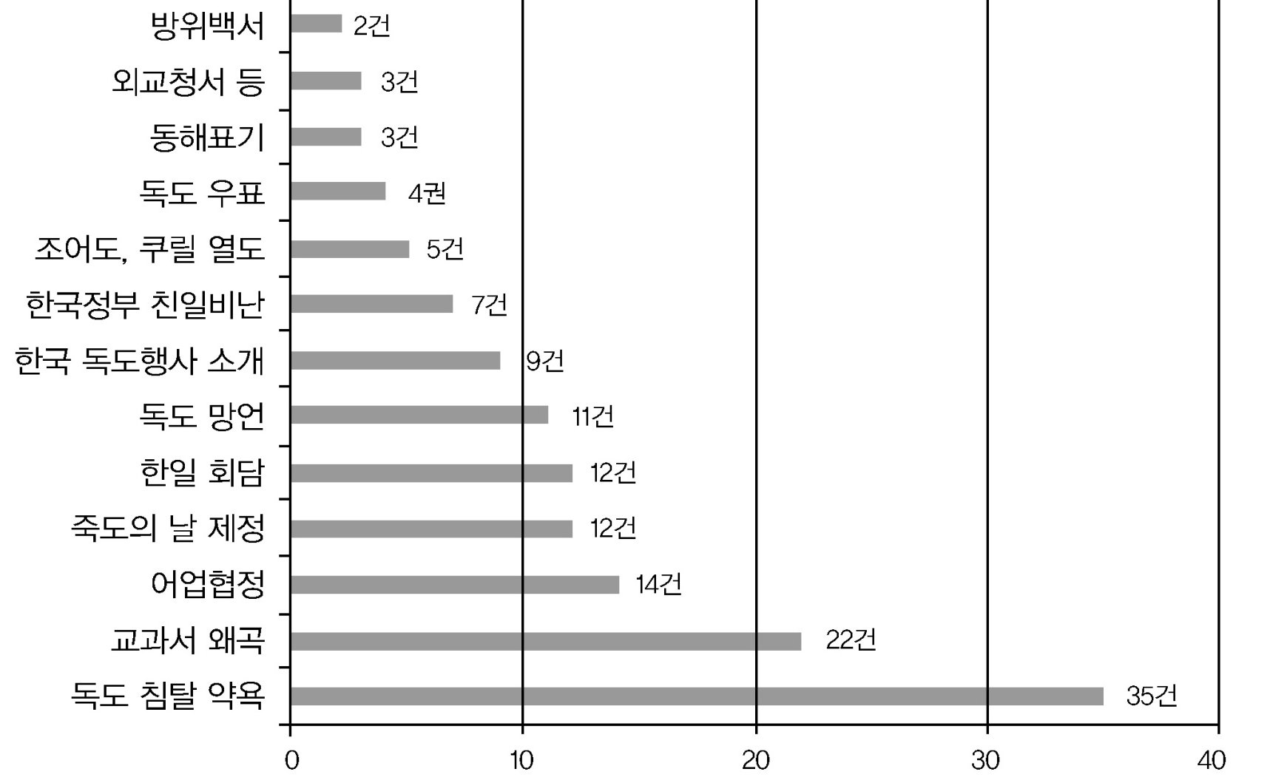
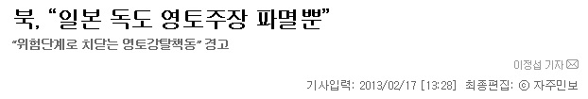

C
hapter
4
일본의 독도영토화 정책에 대한 비판

Slide 12
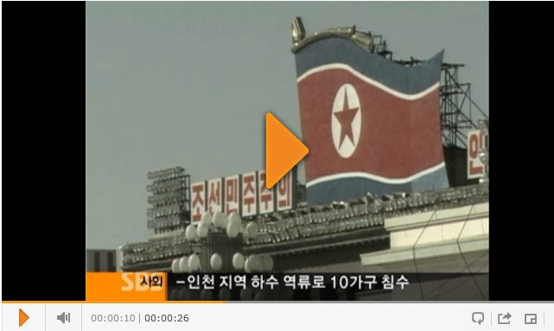
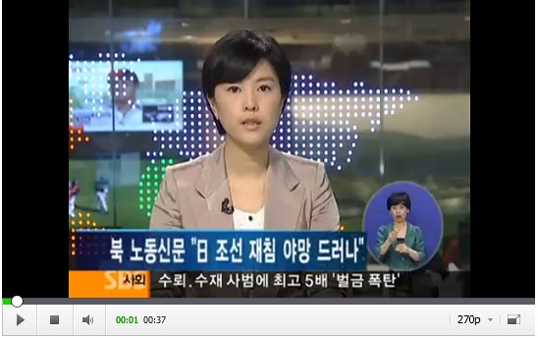
C
hapter
4
일본의 독도영토화 정책에 대한 비판

Slide 13
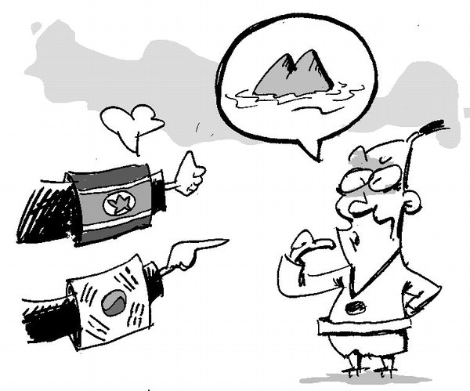
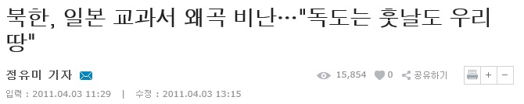
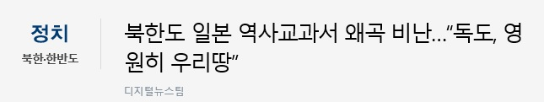
C
hapter
5
일본의 역사적 법적 지위 왜곡에 대한 비판

Slide 14

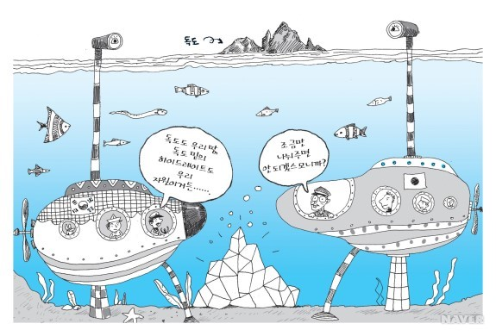
C
hapter
6
독도 소유의 이점

Slide 15
C
hapter
6
독도 소유의 이점
경제적 가치
군사-전략적 가치
역사적 가치
지질학적 가치
생태,환경적 가치
상징적 가치
학술적 가치

Slide 16
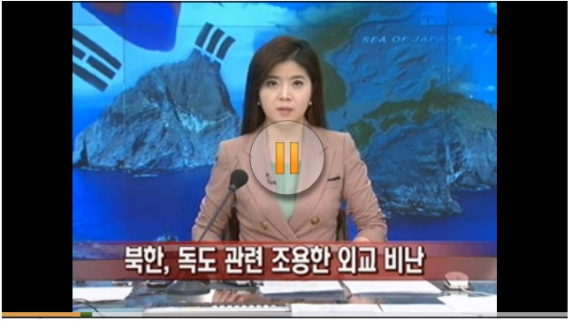
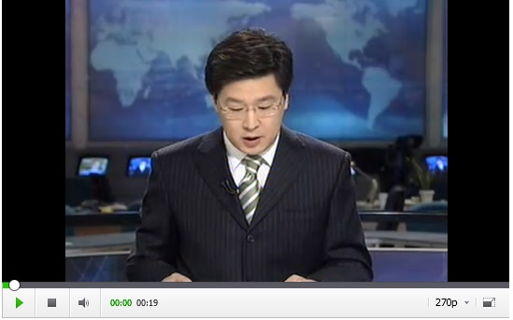
C
hapter
7
북한의 독도 관련 외교 관계

Slide 17

C
hapter
8
북한의 독도 수호 정책
1
한반도기에 독도 표시

Slide 18

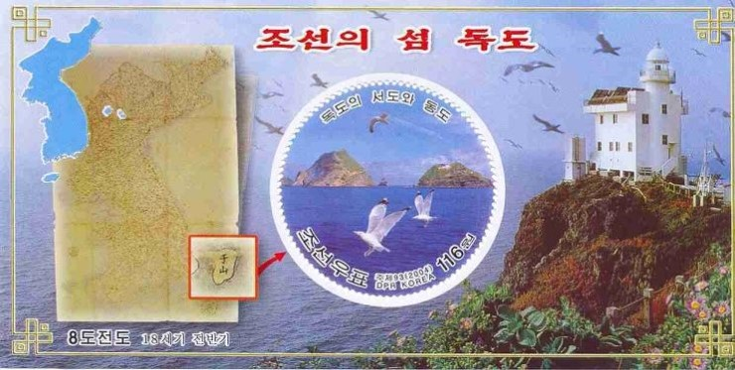
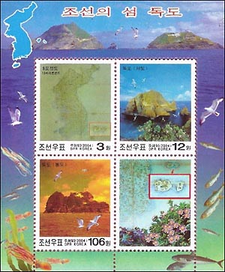
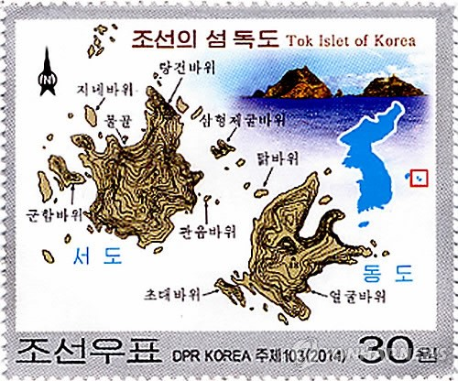
C
hapter
8
북한의 독도 수호 정책
2
독도 우표 발행

Slide 19
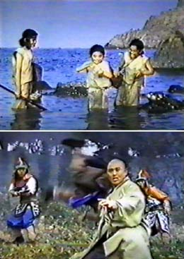
C
hapter
8
북한의 독도 수호 정책
3
독도소재 영화 제작

Slide 20
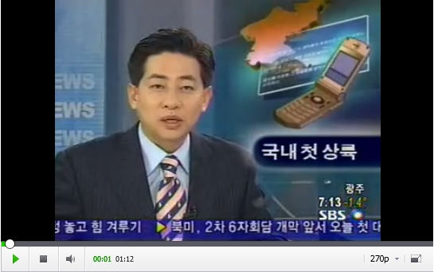
C
hapter
8
북한의 독도 수호 정책
4
남북합작 게임서비스 제작

Slide 21
C
hapter
8
북한의 독도 수호 정책
5
남북한 공동학술대회 개최 등

Slide 22
참고문헌
- http://blog.naver.com/mineral_1999?Redirect=Log&logNo=220042389382
-외교부 독도 홈페이지
- http://cafe.naver.com/singilktd/24
SBS 뉴스
MBC 뉴스
http://news.sbs.co.kr/news/endPage.do?news_id=N1000446220
http://www.tongilnews.com/news/articleView.html?idxno=8777
http://news.sbs.co.kr/news/endPage.do?news_id=N1000889201
http://www.youtube.com/watch?v=3SccBRviX8E
- http://news.naver.com/main/read.nhn?mode=LSD&mid=sec&sid1=102&oid=003&aid=0004017920
- http://www.frontiertimes.co.kr/news/htmls/2011/08/2011081172589.html
- http://mbn.mk.co.kr/pages/news/newsView.php?category=mbn00006&news_seq_no=1092446
- http://www.dailian.co.kr/news/view/255794
http://news.sbs.co.kr/news/endPage.do?news_id=N1000446220
http://news.naver.com/main/read.nhn?mode=LPOD&mid=tvh&oid=055&aid=0000135084
http://news.naver.com/main/read.nhn?mode=LPOD&mid=tvh&oid=055&aid=0000040477

Slide 23



Slide 24
Thank
You
Do you have any question?

